Slide 1

Aurrez aurreko saioa
Python
hacking etikorako

Slide 2
AURKIBIDEA
Ikastaroaren helburuak
Zergatik erabili scriptak?
Zergatik Python?
Nola egingo dugu lan?
Moodle
Ikastaroaren formatua
Kali/Linux makina
Erronkak
Ebaluazioa

Slide 3
Ikastaroaren helburuak
Hacking etikoaren fase bakoitzean erabiltzen diren teknikak ulertzea.
Teknika horietarako Python-eko liburutegi oso erabilgarriak ezagutu eta erabiltzea.
Ariketak benetako ingurune baten antzekoan egitea.
Ariketak ikasgelara eramateko modukoak.

Slide 4
Zergatik erabili scriptak?
Eraginkortasuna
Malgutasuna
Automatizazioa

Slide 5
Zergatik Python?
Komunitate aktiboa
Liburutegi espezifikoak
Sintaxi sinplea
Eskalagarritasuna
Eramangarritasuna

Slide 6
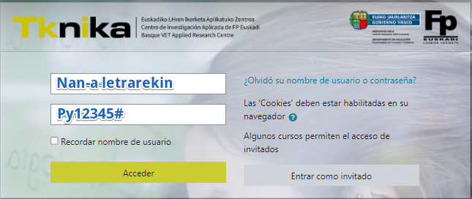
Nola egingo dugu lan?
Moodle
https://ikastaroak.tknika.eus/my/
Kredentzialak:
Erabiltzailea: NAN-a (hizkia minuskulaz)
Pasahitza:
Aurretiko erabiltzailea ez baduzu: Py12345#
Lehen aldian aldatu beharko duzu!
Material guztia Moodle-ko ikastaroan egongo da
Fase bakoitzaren edukia dagokion astean aktibatuko da.
Entregatu soluzio-scripta + pantaila-argazkia.

Slide 7
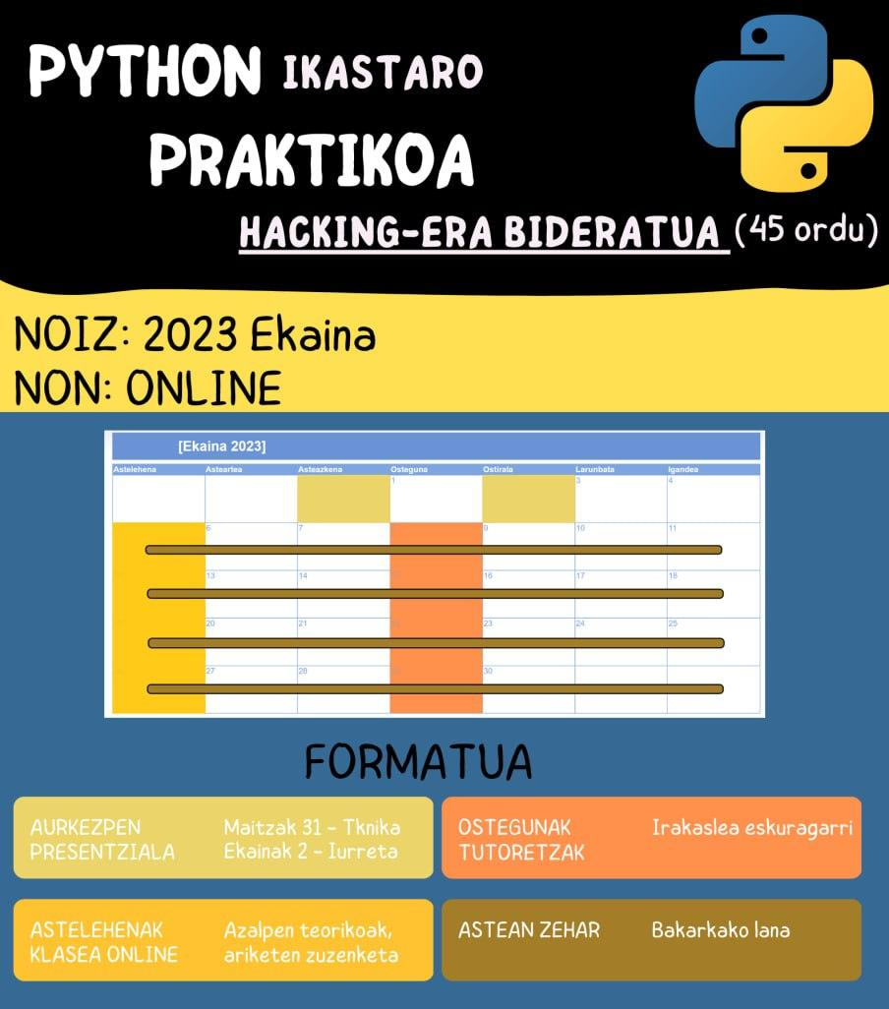
Nola egingo dugu lan?
ikastaroaren formatua
3 orduko saio presentziala .
Lau fase:
Ezagutza(Footprinting)
Zenbaketa (Hatz-markak)
Ustiapena (Explotation)
Ustiapen osteko aldia (Post-Explotation)
Fase bat asteko
Ekaineko astelehenero , online saioa 09:30etik 14:30era (5 ordu)
Aurreko faseko ariketen soluzioen entrega (ekainaren 5ean, ez).
Fasearen edukiaren azalpena.
Egin beharreko ariketen aurkezpena.
Irakaslea eskuragarri zalantzei, arazoei… erantzuteko.
Ostegunero , 09:30etik 14:30era:
Irakaslea eskuragarri zalantzei, arazoei… erantzuteko.
Gainontzekoa: banakako lana ( astean 6 ordu gehiago )
Orduak guztira : 45
Material guztia Moodle ikastaroan egongo da
Fase bakoitzaren edukia dagokion astean aktibatuko da.
Eman script-soluzioa + pantaila-argazkia.

Slide 8


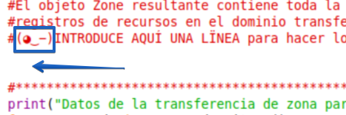
Nola egingo dugu lan?
Kali Makina (II)
Kredentzialak : kali/kali
Egiaztatu Interneteranzko irteera.
ping 8.8.8.8
Behar dituzun pakete guztiak instalatuta daude dagoeneko.
Begiratu (◕‿−) karaktere-segida script bakoitzean zer gehitu edo aldatu behar den jakiteko.
Baliteke script batzuetan puntu bat baino gehiago ukitu behar izatea.

Slide 9
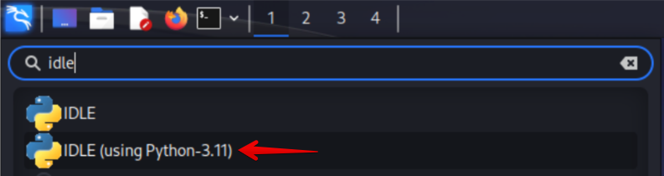
Nola egingo dugu lan?
Kali Makina (III)
Scriptekin lan egin.
Testu-editoreak: nano, vim, mousepad...
IDLE garapen-ingurunea:

Slide 10
Nola egingo dugu lan?
Erronkak (I)
Erronkak, apunteak bezala, lau fasetan banatuta daude:
Ezagutza(Footprinting)
Zenbaketa (Hatz-markak)
Ustiapena (Explotation)
Ustiapen osteko aldia (Post-Explotation)
Fase bakoitza 100 puntu dituzten hainbat erronkek osatzen dute.

Slide 11

Nola egingo dugu lan?
Erronkak (II)
pista 1
Reto 1
Erronka
Hito 1
mugarria
pista 2
Hito n
mugarria
pista n
pista 1
Fase bakoitzean...
Reto 2
Erronka
Hito 2
mugarria
pista 2
pista n
Hito n
mugarria
pista 1
Reto n
Erronka
Hito n
mugarria
pista 2
Hito n
mugarria
pista n

Slide 12
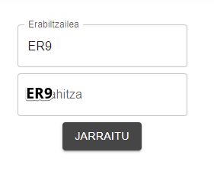
Nola egingo dugu lan?
Erronkak (III)
https://192.168.250.240
Erabiltzaile-izena eta pasahitza: ER[zure_zenbakia]
9 zenbakidun parte-hartzailea bazara, ER9 .
Aldatu pasahitza lehenengo aldiz sartzean.
Fase bakoitzak aste bateko iraupena izango du:
Astelehenetik 9:30etik hurrengo asteleheneko 9:00 arte.

Slide 13
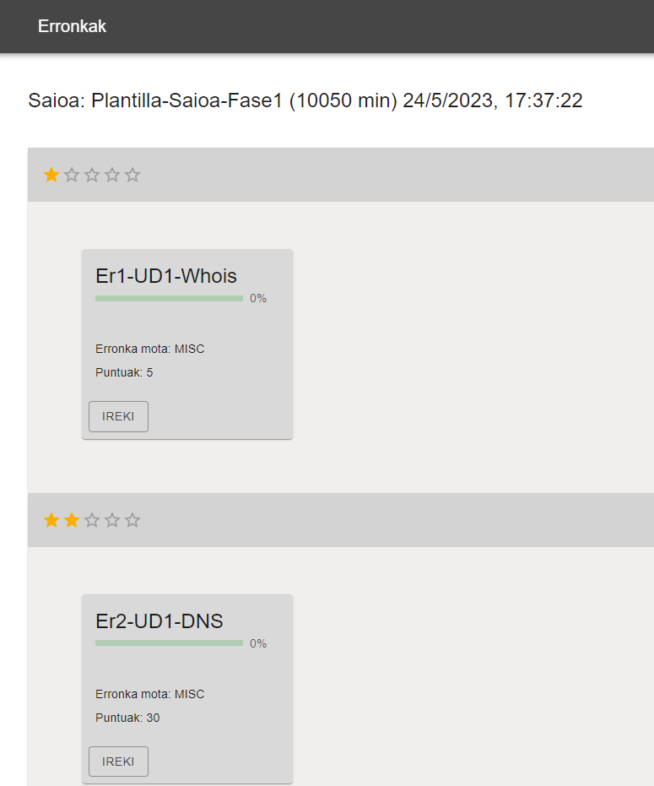
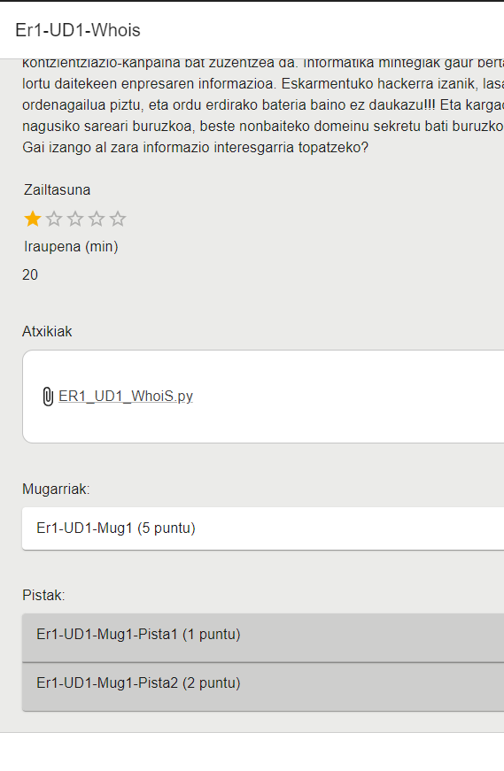
Nola egingo dugu lan?
Erronkak (IV)
Erronka irekitzean, mugarriak eta pistak

Slide 14
Ebaluazioa
Mugarri bat ebazteak honakoa dakar:
Sartu soluzio zuzena aplikazioan.
Igo Moodlera zuk egindako scripta.
Igo pantaila-argazkia Moodlen, scriptaren exekuzioa eta pantailan erakutsitakoa dakarrena.
Fase bakoitzean, puntuazioaren % 50 lortu behar duzu gutxienez.
Pistak
Lehenengoak erdia baino gutxiago kentzen du.
Bigarrena erabiliz, kenketa osoa % 50 baino handiagoa da.
!!! Zenbait kasutan, pista batek soluzioa ematen dio erronkari, baina ia puntu guztiak kentzen ditu.
HELBURUA: erritmo desberdinak egon daitezen laguntzea
Lehen pistak pixka bat laguntzen du.
Gainerakoek asko laguntzen dute.

